Slide 1
Tuần 10
Bài 29: Phép cộng (có nhớ) trong phạm vi 100 – Tiết 2
TOÁN 2
Tập 1

Slide 2

KHỞI ĐỘNG

Slide 3






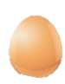

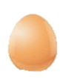

TRÒ CHƠI
THU HOẠCH TRỨNG GÀ
Notes:
Bài giảng thiết kế bởi: Hương Thảo - tranthao121006@gmail.com

Slide 4



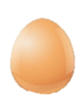
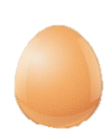
Xin chào các bạn, mình là Mai. Hôm nay mẹ mình đi vắng, mình phải ở nhà giúp mẹ thu hoạch trứng gà. Các bạn hãy giúp mình thu hoạch xong trước khi mẹ về nhé bằng cách trả lời đúng những câu hỏi trong mỗi quả trứng.
Notes:
GV bấm vào từng quả trứng ở dưới để đến slide câu hỏi >> sau khi trả lời xong ấn vào mũi tên để về lại slide câu hỏi >> sau khi kết thúc ấn vào cô gái cầm giỏ trứng để chuyển slide tiếp

Slide 5
18
27
+
??
45

Slide 6
36
19
+
??
55

Slide 7
35 + 18 = ?
53

Slide 8

LUYỆN TẬP – THỰC HÀNH

Slide 9



Tìm lỗi sai trong mỗi phép tính sau rồi sửa lại cho đúng:
3
29
47
37
54
42
36
+
+
+
8
8
8
7
6
9
1
6
7

Slide 10


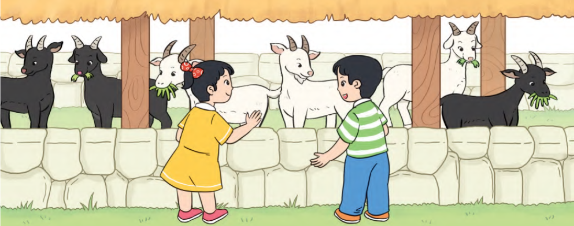
Tính
Một trang trại có 28 con dê đen và 14 con dê trắng. Hỏi trang trại đó có tất cả bao nhiêu con dê?
4
Dê đen: 28 con
Dê trắng: 14 con
Có tất cả: con
?
Bài giải:
Trang trại đó có tất cả số con dê là:
28 + 14 = 42 (con)
Đáp số: 42 con dê

Slide 11


Để có thể làm tốt các bài tập trên em nhắn bạn điều gì?
Bài học hôm nay em biết thêm được điều gì?

Slide 12

DẶN DÒ

Slide 13
Hoc10 chúc các em học tốt!

